Slide 1
ЕРЁМИН
ДЕНИС ИВАНОВИЧ
Система вызова экстренных оперативных служб в Казахстане

Slide 2
За 12 месяцев 2017 года в Республике Казахстан зарегистрировано:
17 019 дорожно-транспортных происшествий.
24 342 человек пострадало при ДТП.
2 086 человек погибло, из них 193 ребенка.
- 55% всех ДТП происходят вне населенных пунктов.
- Большая часть жертв (>72%) приходится на ДТП, возникшие на трассе.
По данным Комитета административной полиции МВД РК

Slide 3
Цель создания системы ЭВАК
Сокращение времени информирования экстренных служб о дорожно-транспортном происшествии или иной чрезвычайной ситуации.
Определяет точные координаты автомобиля, что позволяет оказать экстренную помощь в течение «золотого часа».
Время приезда неотложной помощи на место ЧС при помощи ЭВАК сокращается на 50%.

Slide 4
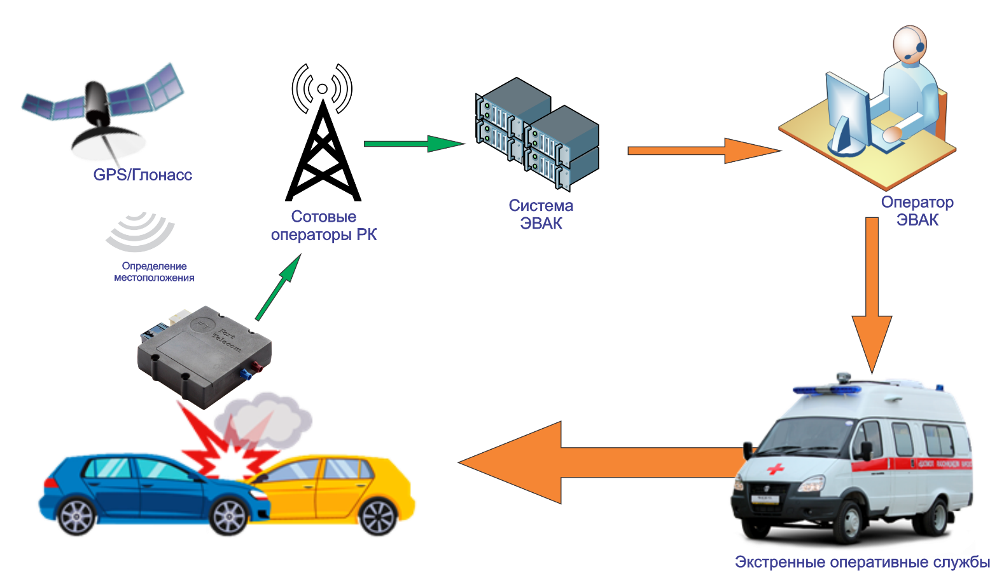
Схема работы системы ЭВАК

Slide 5
Отличие ЭВАК от мобильных телефонов
Система ЭВАК | Мобильный телефон
Работает со всеми сотовыми операторами | Работает с одним сотовым оператором
Выбирает сотовую сеть с высоким уровнем сигнала | Возможность потери связи с сотовым оператором
Приоритет при вызове | Звонок в обычном статусе
Бесперебойное электропитание терминала от бортовой сети автомобиля | Ограниченный ресурс аккумуляторной батареи
Передача координат и полной информации о ДТП Оператору ЭВАК | Необходимо объяснять Оператору службы 112 местонахождение автомобиля
Быстрое реагирование экстренных оперативных служб на происшествие (2-3 минуты) | Потеря времени для реагирования экстренных служб за счет уточнения деталей происшествия

Slide 6
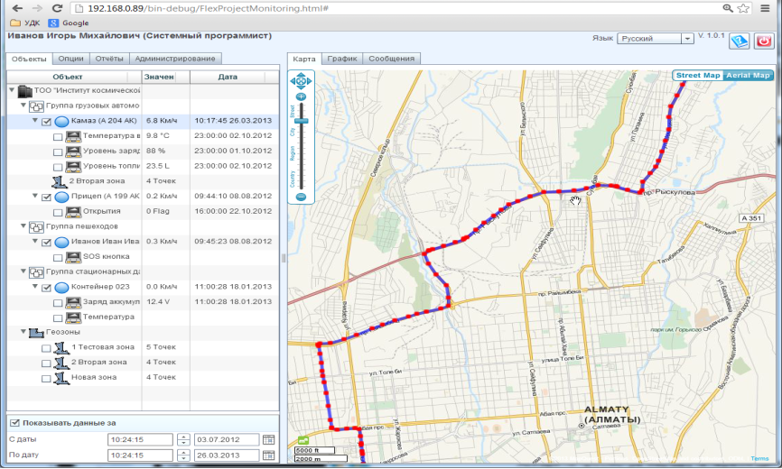
Какие данные передает ЭВАК
Передача точных координат местонахождения автомобиля и направление движения;
Дата и время сигнала SOS;
Марка и модель автомобиля;
Направление движение автомобиля;
Тип транспортного средства (легковой, грузовой автомобиль или автобус);
Тип топлива, который используется в автомобиле;
Количество пассажиров.

Slide 7
История создания системы ЭВАК
Разработка Техническо-экономического обоснования (ТЭО) на государственную автоматизированную информационную систему на базе технологий GPS/ГЛОНАСС,UMTS/GSM
ТЭО прошло согласование и получило положительное заключение от 6 мая 2013 года №16
Администратором развития системы ЭВАК назначен Комитет транспорта Министерства инвестиций и развития РК
1 января 2015 года вступили в силу нормы по комплектации транспортных средств устройствами вызова экстренных оперативных служб, согласно технического регламента Таможенного союза «О безопасности колесных транспортных средств» ТР ТС 018/2011.
В Республике Казахстан началось внедрение системы экстренного вызова оперативных служб при авариях и катастрофах ЭВАК.
2013 год
2015 год

Slide 8
2016
Администрирование проекта передано в Министерство оборонной и аэрокосмической промышленности РК (МОАП РК).
Разработчиком системы экстренного вызова оперативных служб назначен «Институт космической техники и технологий» (ИКТТ).
2017
1 января 2017 года вступили в действие требования Технического регламента таможенного союза 018/2011 «О безопасности колесных транспортных средств».
Разработана базовая часть системы, необходимая для принятия голосовых вызовов с устройств установленных в автомобиле.
В 16 Департаментах по чрезвычайным ситуациям РК в рамках интеграции со службой «112» размещены автоматизированные рабочие места для приема вызовов ЭВАК.
Закуплено и запущено оборудование для Центра обработки данных (ЦОД) системы ЭВАК.
Закуплено и запущено оборудование для подключения к сотовым операторам (MSC, MGW).
2018
Закуплено оборудование HLR (Домашний регистр абонентов) представляющее собой большую базу данных SIM карт, с очень маленьким временем на получение запроса.
Осуществлена интеграция со службами 102, 103.
Осуществлена интеграция с российским оператором системы экстренного реагирования при авариях «ЭРА-ГЛОНАСС».
Декабрь 2018 г. - передача системы ЭВАК в промышленную эксплуатацию.

Slide 9
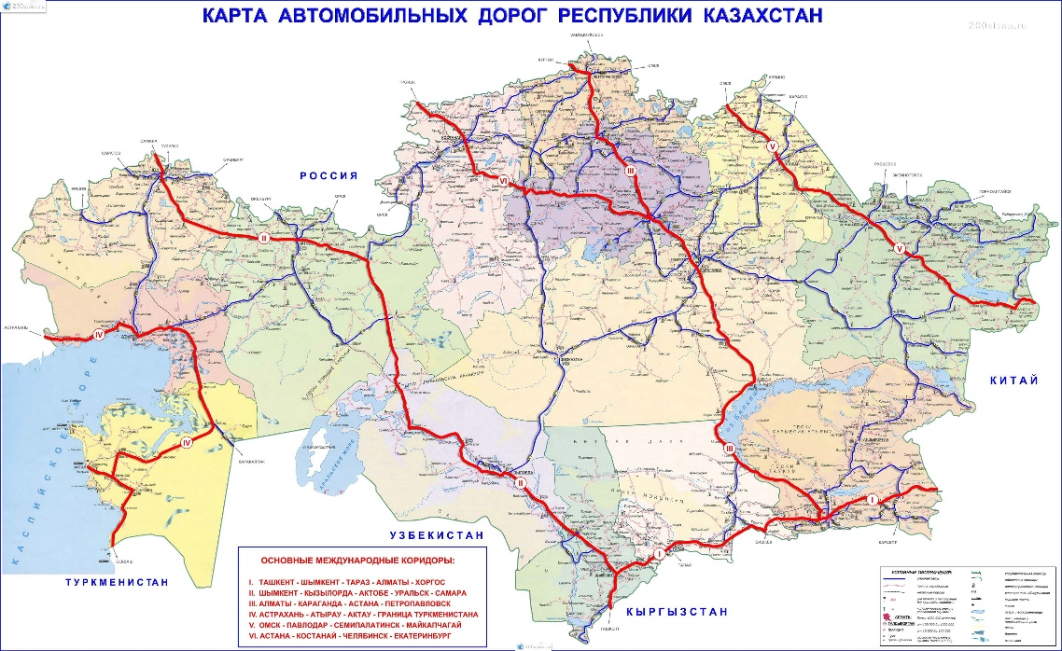
Система ЭВАК работает на всей территории Республики Казахстан, покрытой сетями сотовых операторов. Зона покрытия автомобильных дорог Казахстана сетями сотовых операторов составляет более 95%.

Slide 10
Функции Оператора системы ЭВАК
ДТОО «Институт космической техники и технологий», согласно приказа Министра по инвестициям и развитию РК № 101 от 15 февраля 2017 года, назначено Оператором системы экстренного вызова при авариях и катастрофах.
Эксплуатация системы экстренного вызова;
Организация и обеспечение функционирования системы экстренного вызова;
Системно-техническое обслуживание аппаратно-программного комплекса системы экстренного вызова;
Обеспечение защиты информации в системе экстренного вызова;
Обеспечение интеграции системы экстренного вызова с государственными информационными системами, а также с информационными системами иностранных государств аналогичного назначения;
Регистрация и учет устройств вызова экстренных оперативных служб в системе экстренного вызова;
Выпуск карт идентификации абонентов.

Slide 11
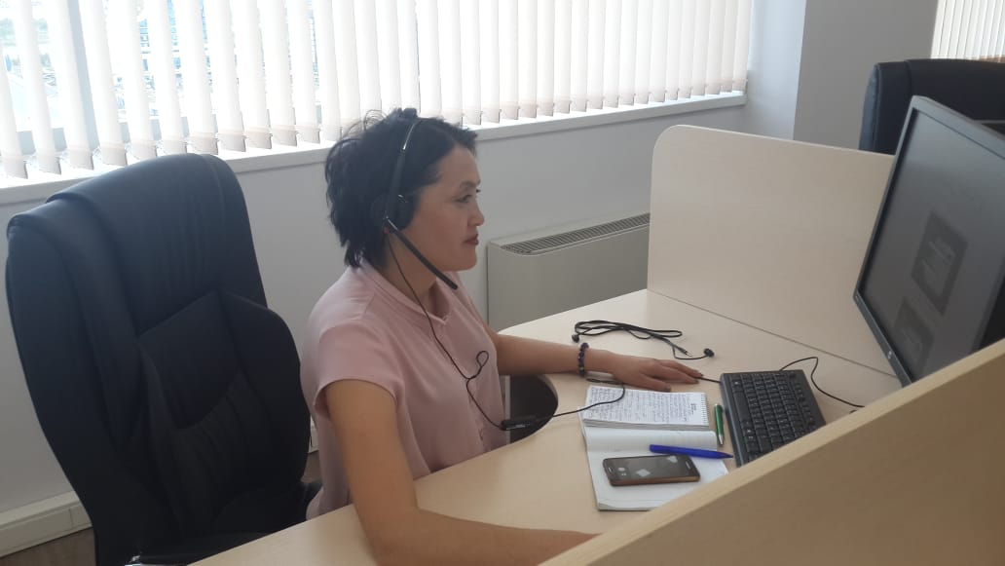
26 июня 2018 года в г. Астана открылся фильтрующий контакт-центр системы экстренных вызовов ЭВАК.
Операторы фильтрующего контакт-центра работают круглосуточно!

Slide 12
Регистрация устройств в системе ЭВАК
Заключение Договора для регистрации У(С)ВЭОС с Оператором ЭВАК.
Оплата за регистрацию У(С)ВЭОС в соответствии с тарифами, утвержденными Оператором системы ЭВАК.
Предоставление данных для регистрации через сайт Оператора ЭВАК http://evak.online:
- VIN код автомобиля;
- ICCID устройства вызова экстренных оперативных служб;
- Марка, модель, цвет кузова и год выпуска автомобиля.
Эксплуатация автомобиля без регистрации У(С)ВЭОС ЗАПРЕЩЕНА!

Slide 13
Ответственность
Статья 590. Нарушение правил эксплуатации транспортных средств.
Часть 5. Управление транспортными средствами, не отвечающими требованиям технических регламентов, стандартов, а также при наличии неисправностей или условий, при которых запрещается эксплуатация транспортных средств, -
влечет штраф в размере пяти месячных расчетных показателей.
Статья 797. Задержание, доставление и запрещение эксплуатации транспортного средства.
При нарушении ст.590 части 5
- запрещение эксплуатации транспортных средств путем изъятия государственных регистрационных номерных знаков до устранения причин запрета на эксплуатацию транспортного средства.
Кодекс Республики Казахстан «Об административных правонарушениях»

Slide 14
1 ЯНВАРЯ 2019 ГОДА
система ЭВАК будет запущена
в промышленную эксплуатацию.

Slide 15
Наши контакты:
+7(727) 221-77-95
http://evak.online
info@evak.online

